Slide 1
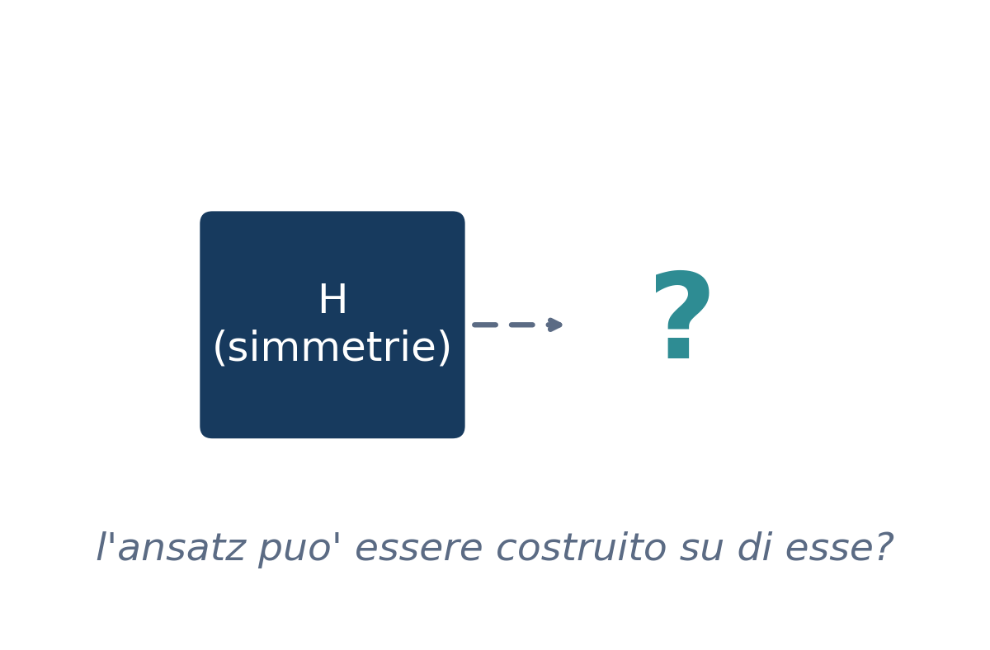
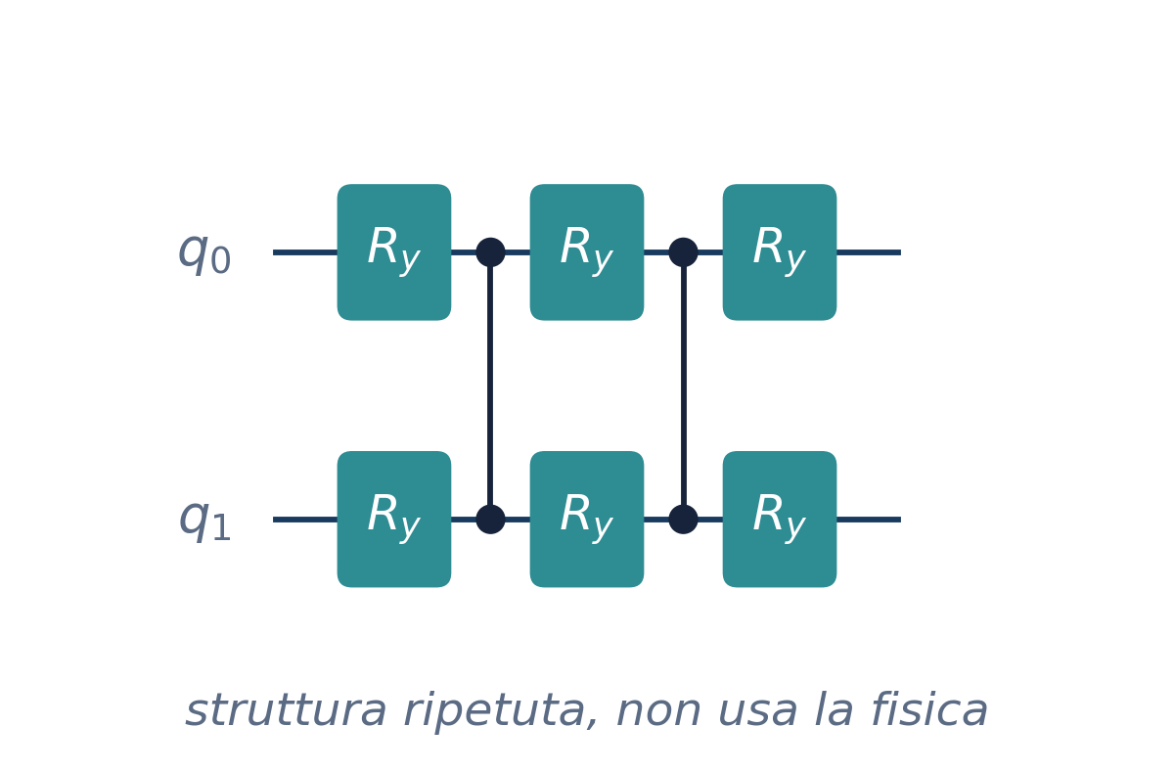
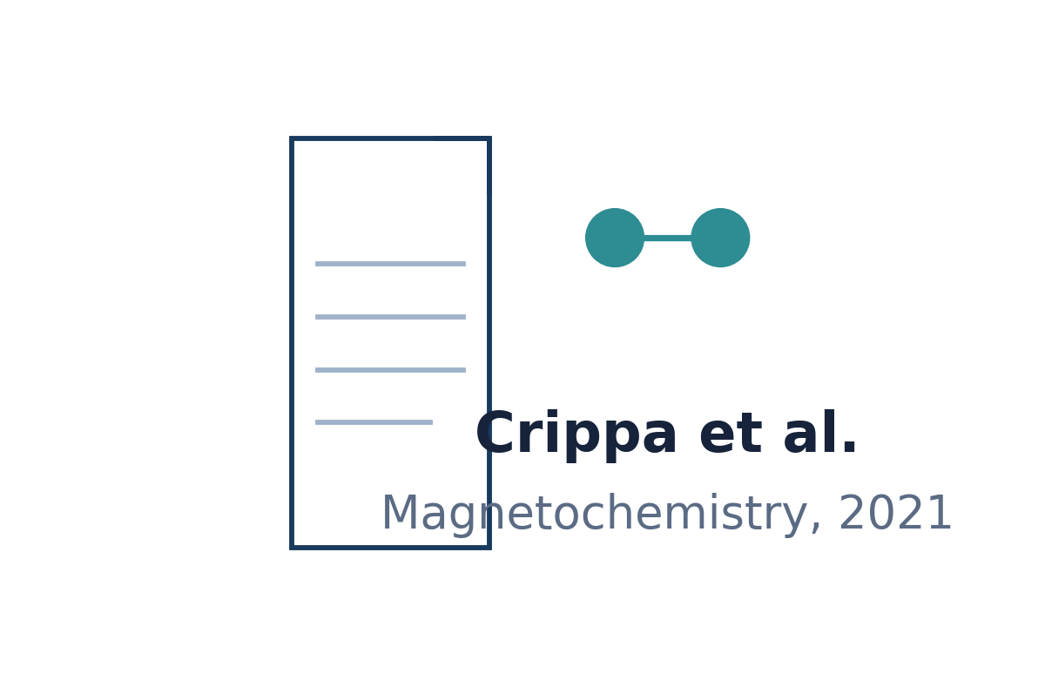

INTRODUZIONE
Stato dell'arte
VQE: energia minimizzata su un circuito parametrico
Crippa et al. (2021): primo esempio su dimero di spin
Ansatz hardware-efficient: generico, non sfrutta le simmetrie
Aperto: costruire l'ansatz sulla fisica del sistema
θ* = argminθ ⟨ψ(θ)|H|ψ(θ)⟩

